Slide 1

第 单元 三角函数
五
5.2 弧度制

Slide 2
弧度制
新课探究
练习解析
归纳小结
布置作业
情境引入
例题解析

Slide 3

情境引入
有人想自驾从北京到上海，不知有多远，甲回答约2400里，乙回答约1200千米，丙回答约746英里，请问谁的回答是正确的？（已知1英里≈ 3.2里≈ 1.6千米）
显然，他们回答都是正确的
为什么会有不同的数值呢？
采用的度量制不同，他们的长度单位是不同的.

Slide 4
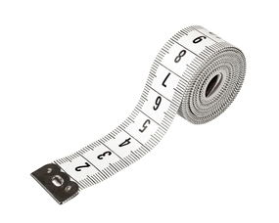

情境引入
日常生活中，度量长度可以用米、尺、码等不同的单位制；度量重量可以用千克、斤、磅等不同的单位制.角的度量是否也能用不同的单位制？

Slide 5
情境引入
度
1. 在初中几何中，度量角的大小用什么单位？
2. 1度的角是如何规定的？
周角的1/360为1º的角。
角度制
3.我们把用度做单位来度量角的制度叫做 。
4.在圆内，圆心角的大小和 半径大小有关系吗？
没有

Slide 6

情境引入
在角度的度量里面,也有类似的情况，一个是角度制，我们已经不再陌生，另外一个就是我们这节课要研究的另外一种度量制 ---弧度制.
弧度制：就是以“弧度”为单位来度量角的制度.
弧度又是怎样的一种单位呢？

Slide 7
新知探究
定义
我们规定 ： 在一个圆中，长度等于半径长的圆弧所对的圆心角叫做1弧度的角，弧度记做rad.
1rad

Slide 8
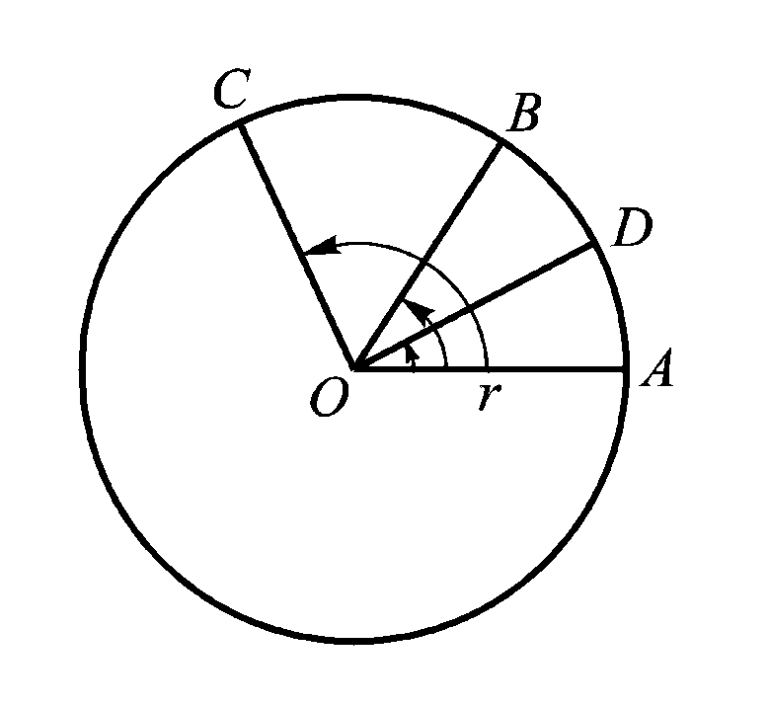
新知探究
若
,则
若
,则
若
,则
正角的弧度数为正数
负角的弧度数为负数
零角的弧度数为零

Slide 9
新知探究
1°
0.01745 rad
=
360°=2π rad
180°= π rad
1 rad=
=57°18′
注
意

Slide 10
新知探究
弧
度
制
填写下列特殊角的度数和弧度数的对应表：
度
弧度
要熟记啊

Slide 11
例题解析
例1 将下列各度化成弧度：
（1）60º ； （2） 22º30′.

Slide 12
例题解析
例2 把 化成度.
例3 计算

Slide 13
例题解析

Slide 14
例题解析
B
6.5
O
A

Slide 15
例题解析

Slide 16
例题解析
第一步
将计算器设置为线性状态，按键 ;
第二步
将单位设置为“弧度”，按键
第三步
将计算器结果的精确度设置为小数点后3位，按键
.
SHIFT
MODE
2
SHIFT
MODE
4
SHIFT
MODE
6
3

Slide 17

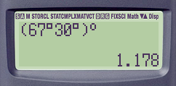
例题解析
（
)
=
（1）依次按键： 67 30 1 ，
SHIFT
操
作
计算器显示
所以

Slide 18
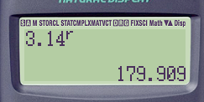
例题解析
将单位设置为“度”，按键
SHIFT
MODE
3
=
（1）依次按键： 3.14 2 ，
SHIFT
操
作
计算器显示
所以

Slide 19
巩固练习

Slide 20
巩固练习

Slide 21
巩固练习

Slide 22
巩固练习

Slide 23
巩固练习

Slide 24
归纳小结
你学习了哪些内容？
你的学习效果如何？
你会解决了哪些问题？

Slide 25
归纳小结
 | 弧度制 | 角度制
度量单位 | 弧度(10进制) | 度(60进制,1°=60＇,1′=60′′)
单位规定 | 把长度等于半径长的弧所对的圆心角叫做1弧度的角。 | 周角的1/360叫做1度的角。
弧长公式
换算关系
基本关系
导出关系

Slide 26
布置作业
阅读
5.3.1任意角的三角函数的定义
书写
练习册5.2
思考
找寻弧度制在实际生活中的应用实例
作
业

Slide 27
Thanks

